Slide 1
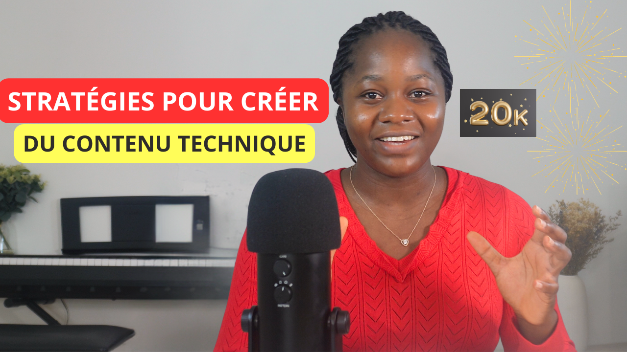

Slide 2



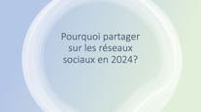

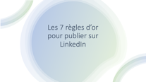


Programme

Slide 3
Pourquoi partager sur les réseaux sociaux en 2024?

Slide 4
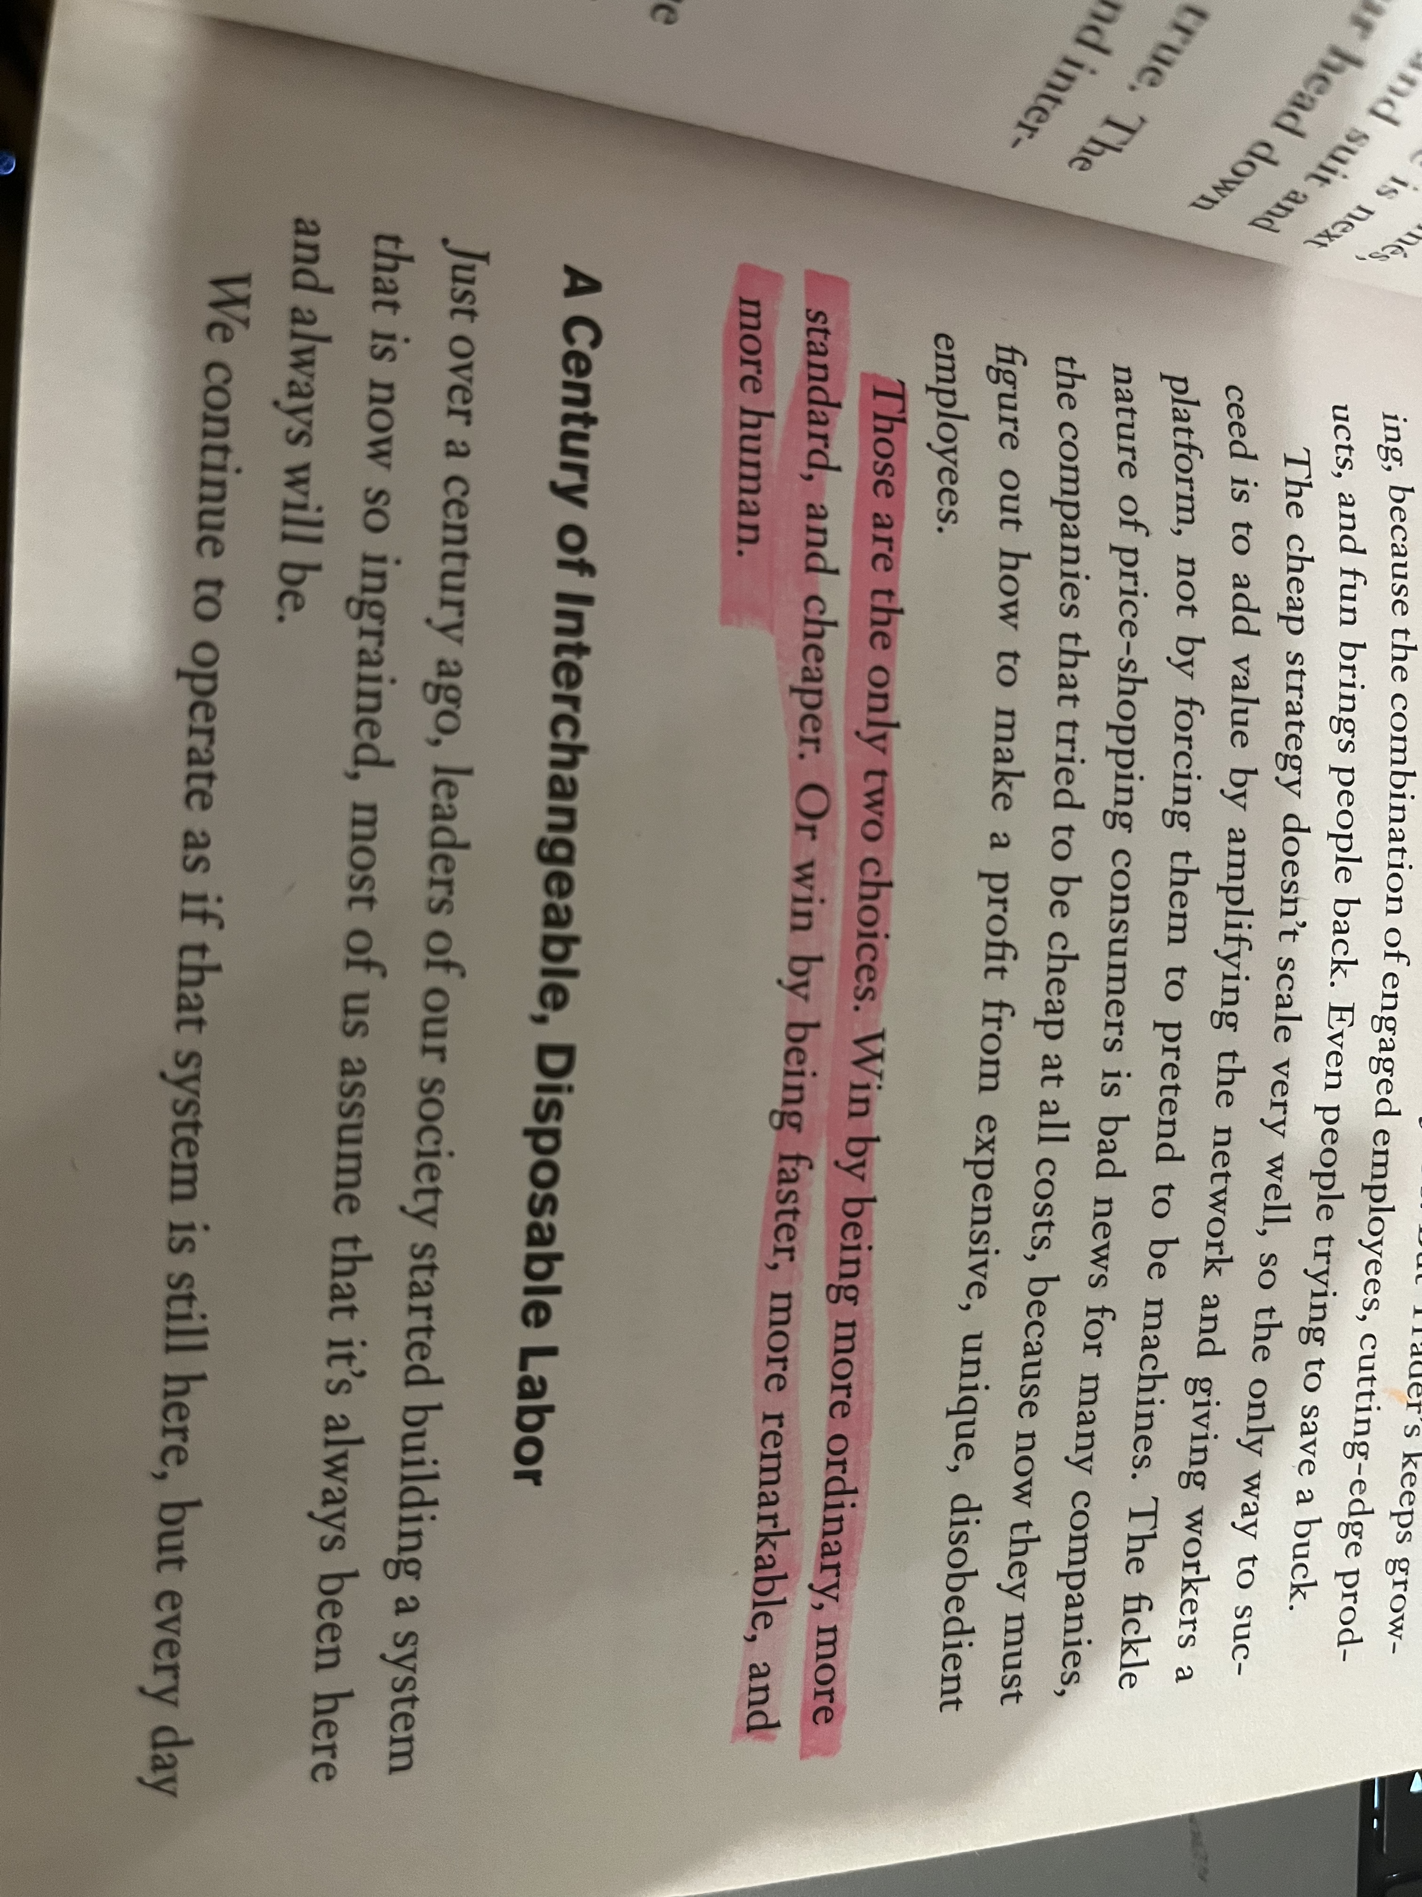
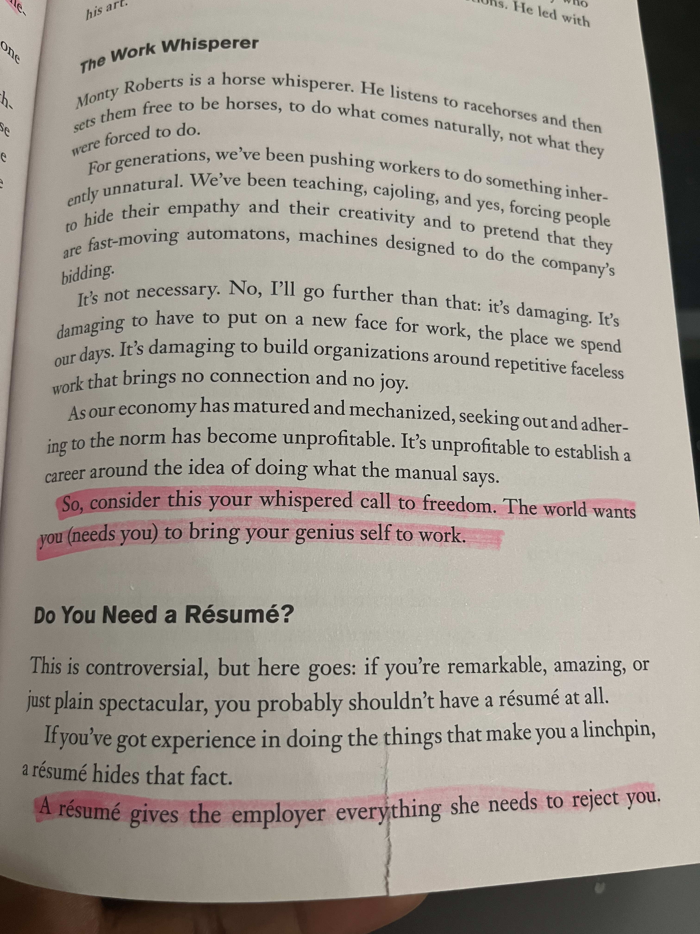
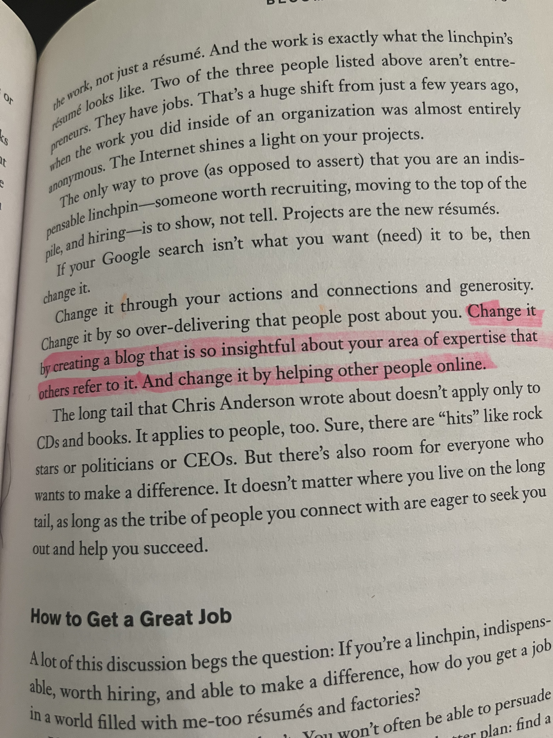
Pourquoi partager sur les réseaux sociaux en 2024?

Slide 5
Pourquoi partager sur les réseaux sociaux en 2024?
Veille technologique et apprentissage
Développer votre marque personnelle
Partager vos connaissances
Elargir votre réseau professionnel
Opportunités de carrière
Marketing à faible coût
Adaptation à l'Ère Numérique: ce qui n’est pas sur internet n’existe pas.

Slide 6
Le Mindset

Slide 7

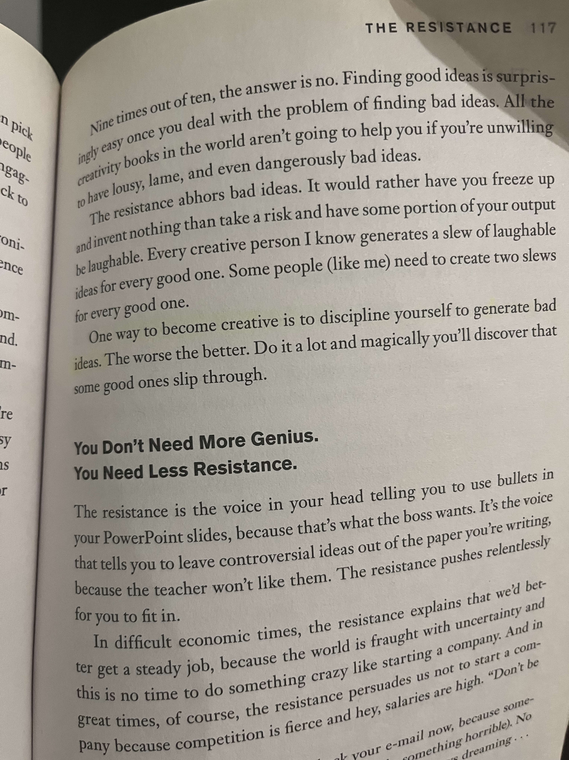
Le Mindset
Pourquoi la plupart des personnes ont peur de publier
Manque de confiance
Peur du jugement
Peur de l’échec
Syndrome de l’imposteur/Perfectionnisme
Le mindset pour réussir
Mettre son égo de côté
Mieux vaut fait que parfait
Quantité > Qualité au début

Slide 8

Type de publication

Slide 9

Type de publication
Comment trouver les sujets
Partager ses centres d’intérêts
S’inspirer des autres de son domaine
S’inspirer des personnes hors de son domaine
Types de publication
Texte
Texte + images: exemple type de pro
Vidéo: exemple normalisation
Caroussels
Images: exemple loi distribution, Avi Chawla
A éviter
Liens externes
Partage

Slide 10
Les 7 règles d’or pour publier sur LinkedIn

Slide 11
Les 7 règles d’or pour publier sur LinkedIn
Avoir un bon titre
Mots courts, phrases simples
Chaque mot doit être utile
Ecrivez comme vous parlez
Chaque phrase doit donner envie de lire la phrase suivante
Lire son texte à haute voix
Aérez votre texte: pas trop d’émoji, pas trop de hashtag
Aérez votre texte: pas trop d’émoji, pas trop de hashtag

Slide 12
La Structure de la publication parfaite

Slide 13



La Structure de la publication parfaite
Les structures populaires en copywritting
AIDA (Attention, Intérêt, Désir, Action)
PAS (Problème, Agitation, Solution)
Caractéristiques d’un bon titre
Ma méthode pour trouver des titres

Slide 14
Le rythme et Le timing

Slide 15




Le rythme et Le timing
Le rythme
Timing idéal
Les recommandations classiques:lien, exemple:

Slide 16
Le Guide pour bien démarrer

Slide 17
Le Guide pour bien démarrer
Lire des livres sur le sujet, suivre des vidéos Youtube
Se former
Suivre l’exemple d’autres niches
Suivre les influenceurs aux US:
Cassie Kozyrkov: https://www.linkedin.com/in/kozyrkov/

Slide 18

La Grosse Annonce

Slide 19
Pour participer
Lien d’inscription:
https://natacha-njongwa-yepnga.ck.page/dailylivecoding

